Slide 1
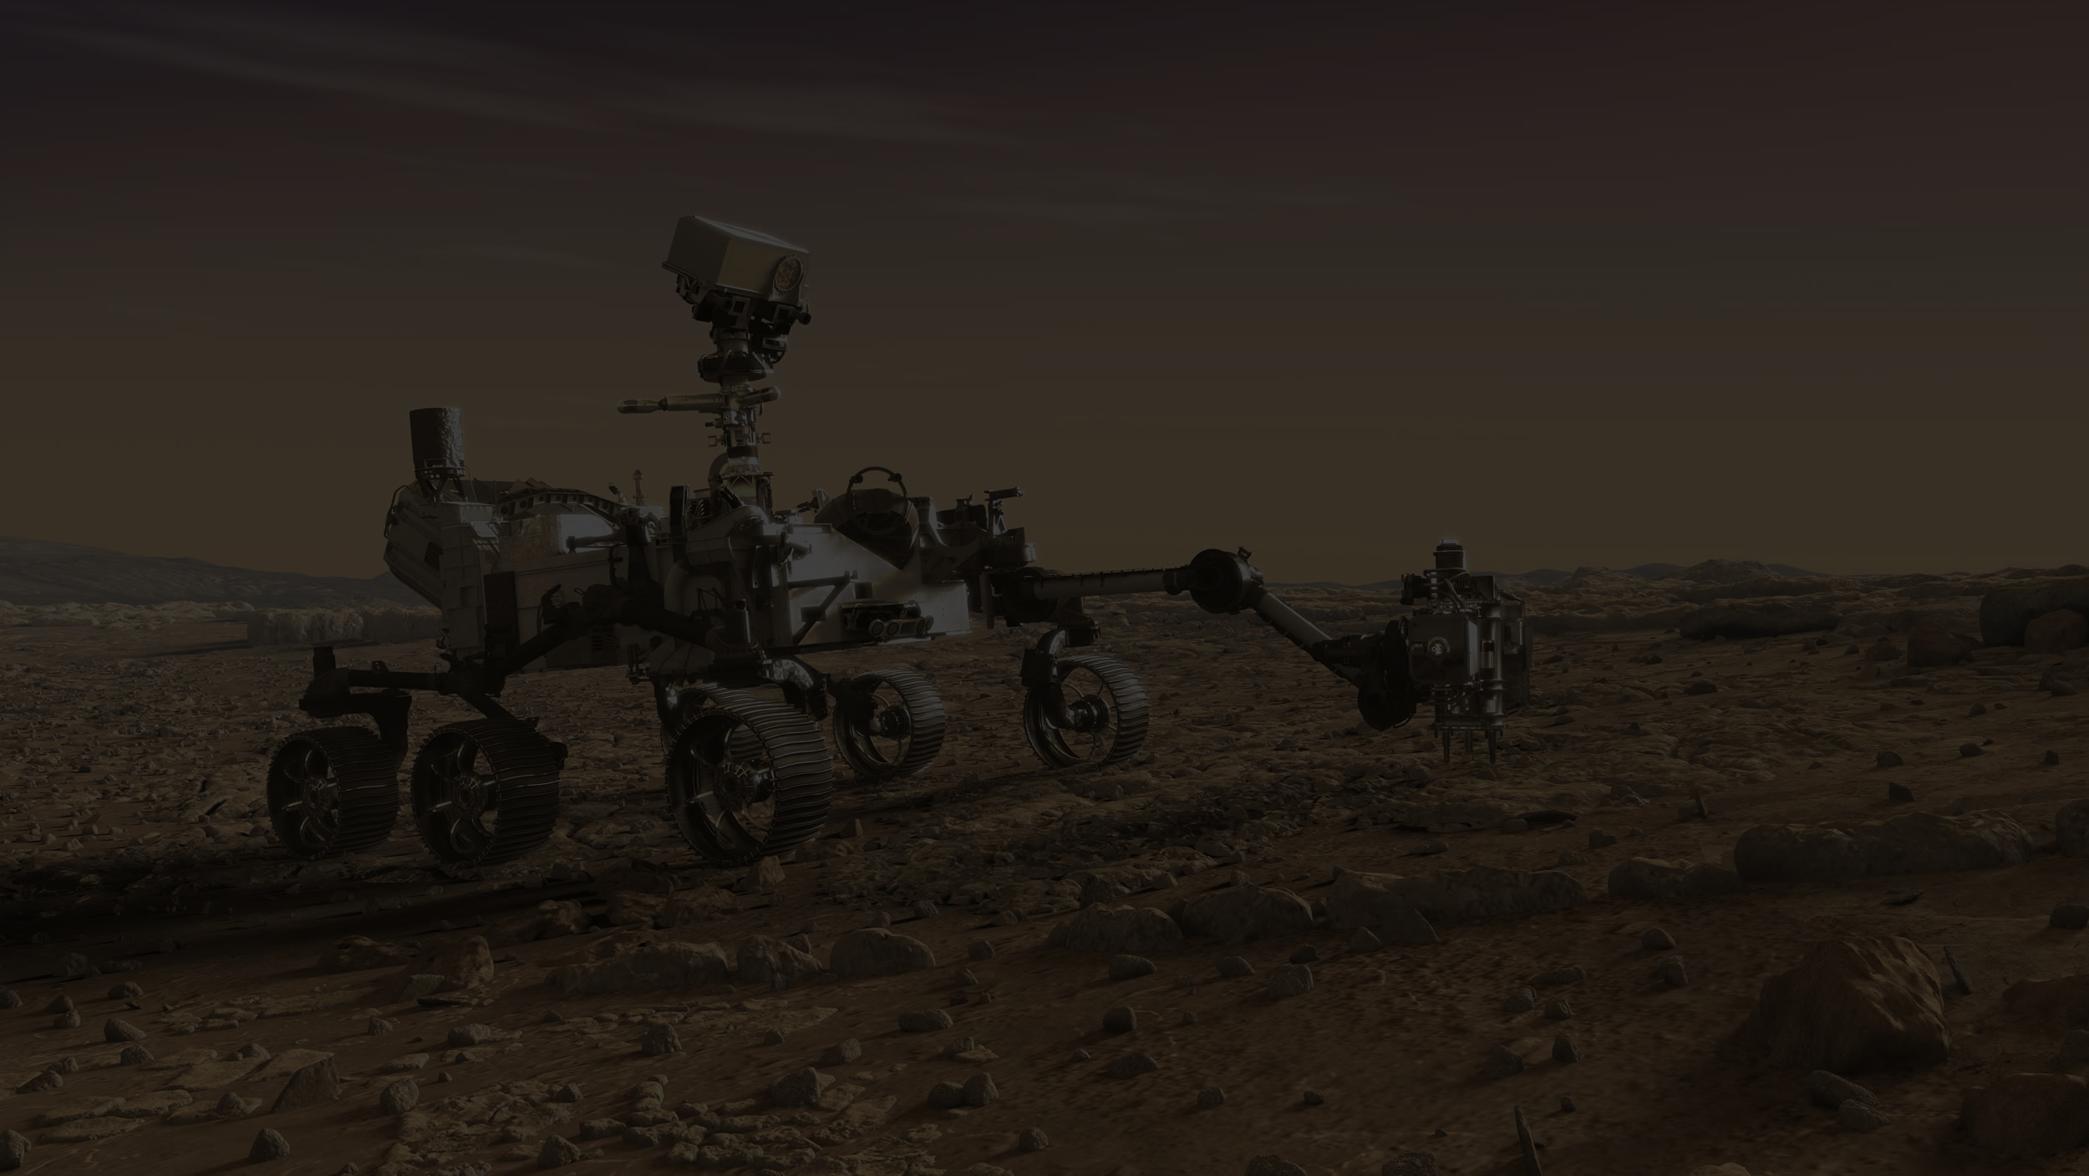


Rover Coder
Οδηγήστε ένα ρομποτικό όχημα στον Άρη

Slide 2
Πως τηλεχειριζόμαστε ένα ρομποτικό όχημα στον πλανήτη Άρη, που βρίσκεται περισσότερο από 50 εκατομμύρια χιλιόμετρα μακριά από τη γη;
How can we telecontrol a robotic rover on Mars, which is located more than 50 million kilometers away from the earth?

Slide 3
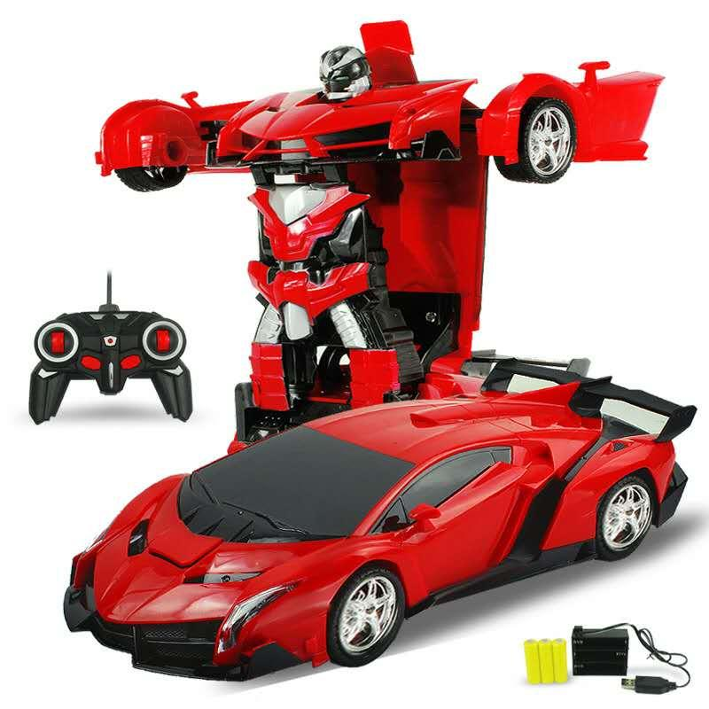
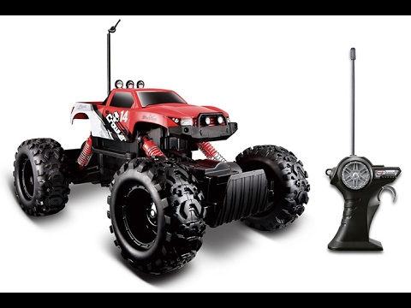
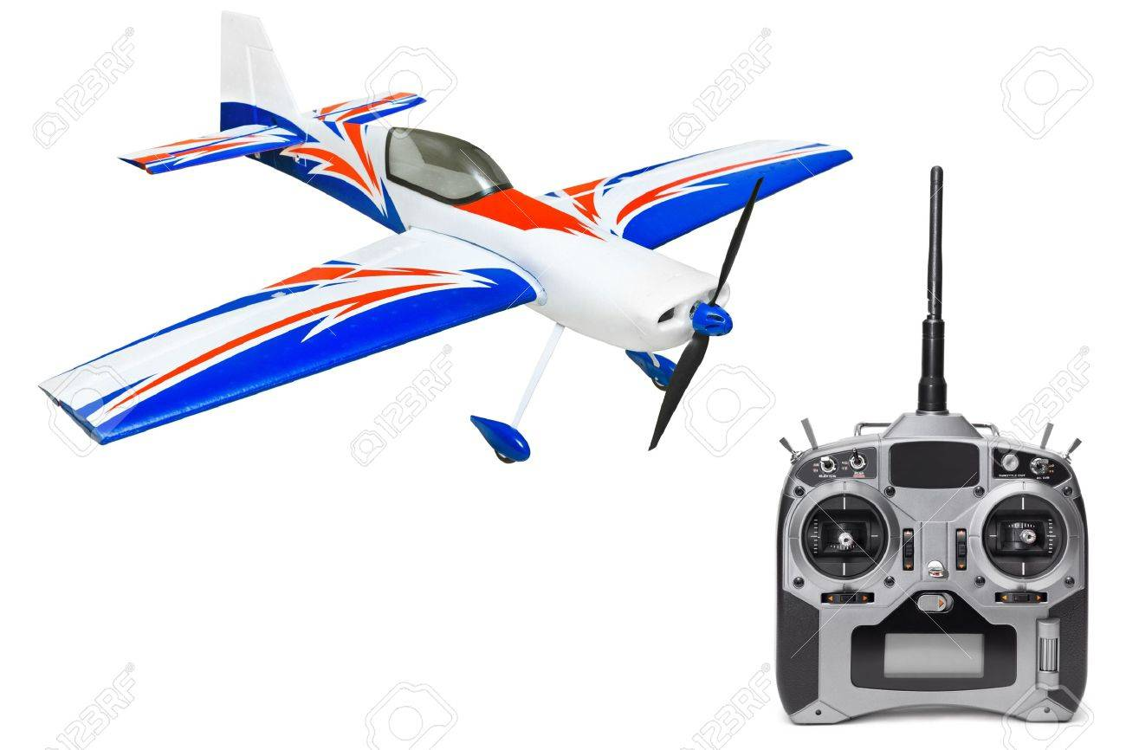
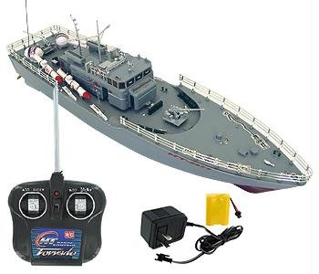
Ξεκινώντας από τη γη
Στη γη μπορούμε να τηλεχειριστούμε ρομποτικά οχήματα σε πραγματικό χρόνο. Αυτό σημαίνει ότι το όχημα ανταποκρίνεται αμέσως στις εντολές μας.
Αυτό συνήθως γίνεται με τη χρήση ενός τηλεχειριστηρίου.

Slide 4
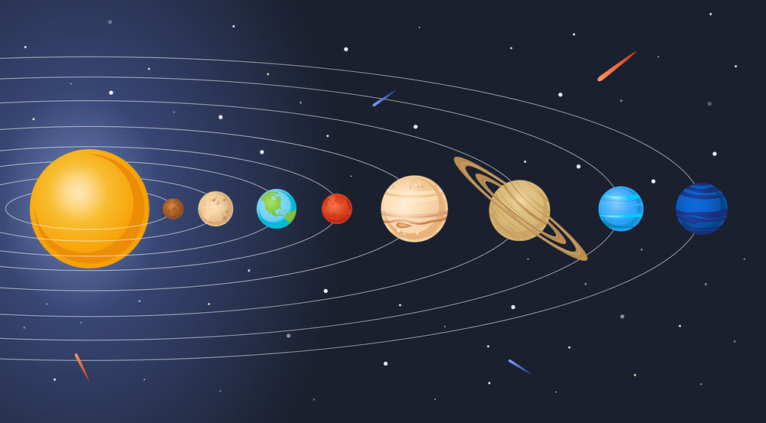
Ταξιδεύοντας στον Άρη
Ο πλανήτης Άρης είναι ο τέταρτος πλανήτης στο ηλιακό μας σύστημα.
Η μικρότερη απόσταση του από τη γη είναι 54.6 εκατομμύρια χιλιόμετρα.
Μια εντολή από το τηλεχειριστήριο μας στη γη θα έπαιρνε 3 ολόκληρα λεπτά να φτάσει στον Άρη.
Άρης
Γη

Slide 5
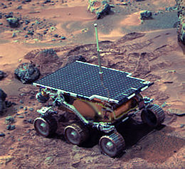
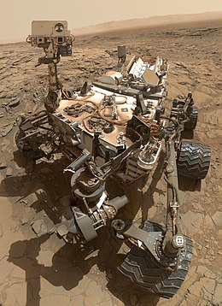

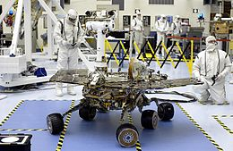
Ρομποτικά οχήματα στον Άρη (Rovers)
Spirit - 2004
Sojoumer - 1997
Opportunity - 2004
Curiosity - 2011

Slide 6
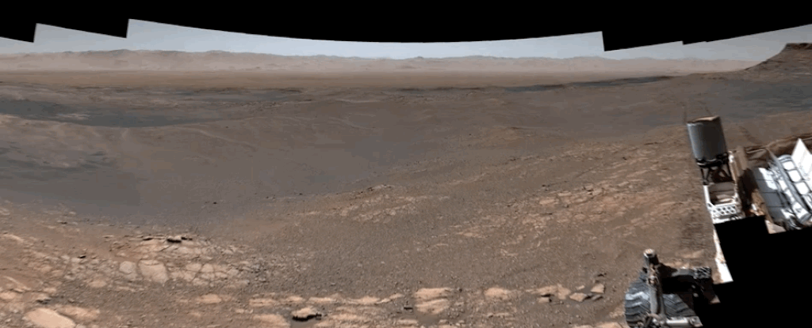
Πανοραμική φωτογραφία από το Curiosity (Ιανουάριος 2019)

Slide 7
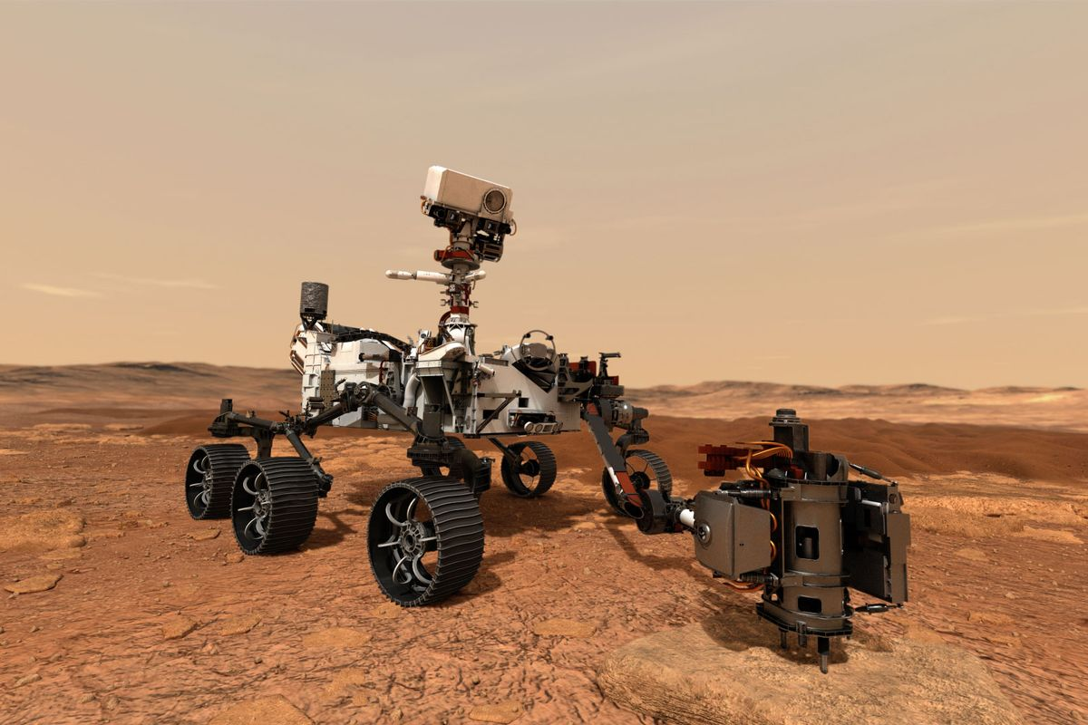
Perseverance – Ιούλιος 2020

Slide 8
Ταξιδεύοντας με τον προγραμματισμό
Η μέθοδος που χρησιμοποιούμε στη γη είναι πολύ αργή και καθόλου πρακτική για οχήματα στον Άρη.
Ποια είναι η λύση;
Μια λύση είναι να στείλουμε ανθρώπους αντί ρομποτικά οχήματα.
Τεράστιο κόστος, επικίνδυνο, χρειάζεται καλύτερη τεχνολογία…
Μια άλλη λύση είναι να προγραμματίσουμε ένα όχημα, δίνοντας του εντολές τις οποίες θα εκτελεί αυτόματα, δηλαδή χωρίς έλεγχο από ανθρώπους.
Οι εντολές αποστέλλονται μια φορά.
Χρησιμοποιούμε διάφορα στοιχεία το προγραμματισμού έτσι ώστε οι εντολές μας να επιτρέψουν στο όχημα να λειτουργεί αυτόνομα.

Slide 9
Παραδείγματα εντολών
Προχώρησε 10 μέτρα μπροστά.
Οπισθοχώρησε 3 μέτρα προς τα πίσω.
Στρίψε δεξιά/αριστερά.
Ψάξε για εμπόδια σε απόσταση 20 μέτρων.
Ψάξε για πετρώματα για ανάλυση.

Slide 10
Γράφοντας ένα πρόγραμμα
Ένα πρόγραμμα είναι μια σειρά εντολών που εκτελούνται από έναν υπολογιστή.
Μπορούμε να γράψουμε προγράμματα σε διάφορες γλώσσες προγραμματισμού.
Μια από αυτές είναι η Blockly.

Slide 11
Προγραμματίζοντας με την Blockly
Μπορούμε να δώσουμε εντολές στο Rover χρησιμοποιώντας μπλόκ κώδικα.
Rover Coder:
http://nkasenides.github.io/RoverCoder

Slide 12
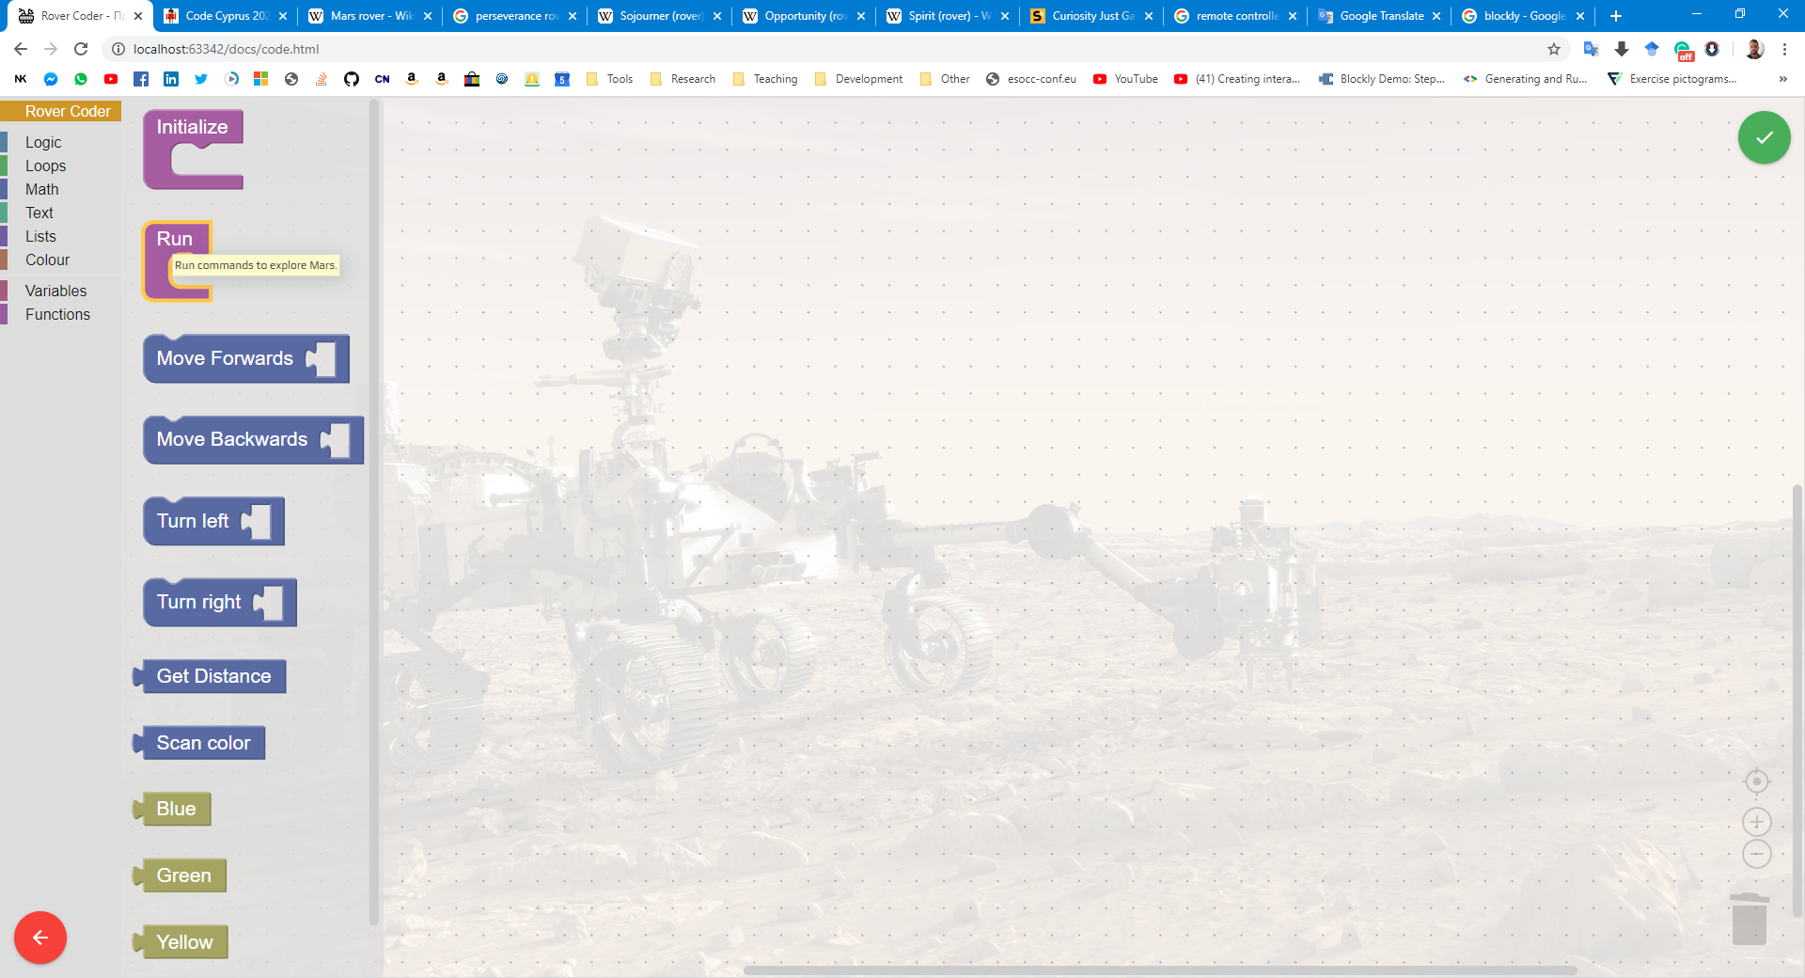
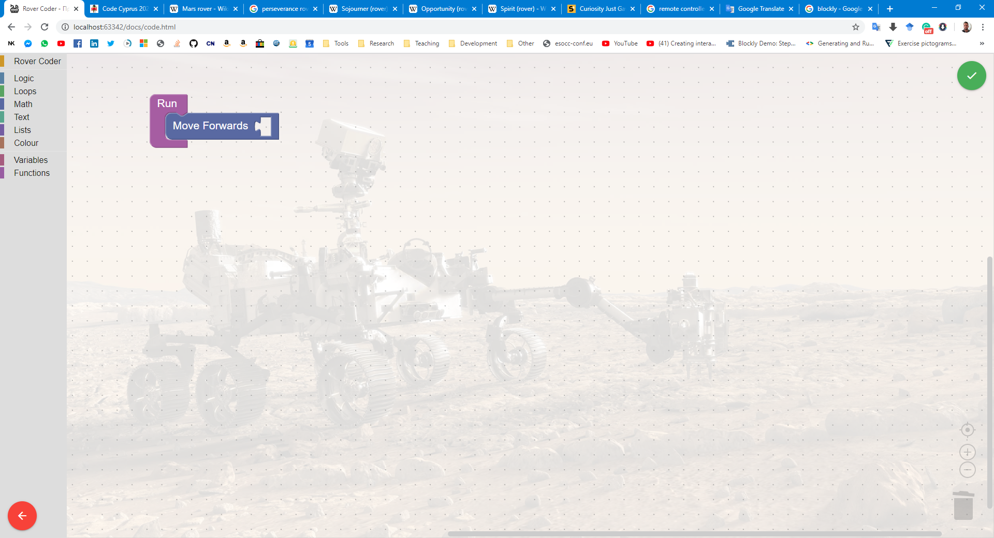
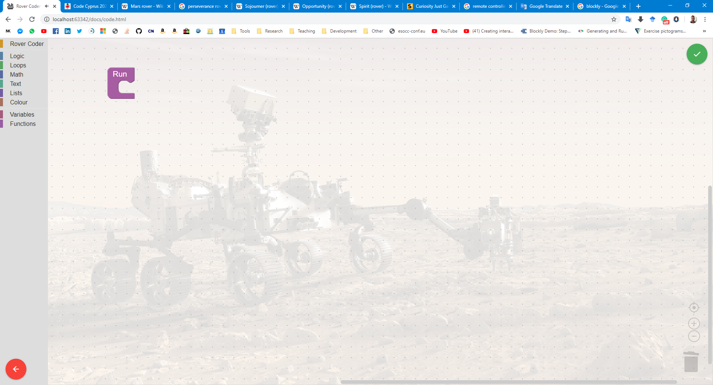
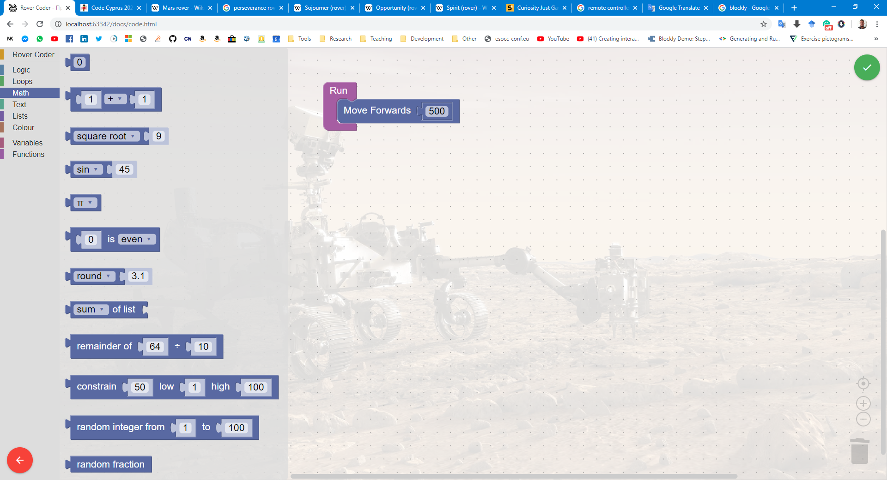
Εκτέλεση (Run)
Μπορούμε να δώσουμε εντολές για εκτέλεση από το Rover εισάγοντας τις στο Run.
1
2
3
4
5
«Κινήσου μπροστά για 500 χιλιοστά του δευτερολέπτου»

Slide 13
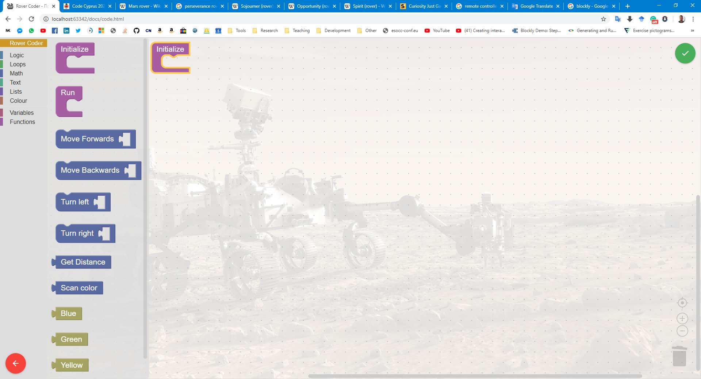
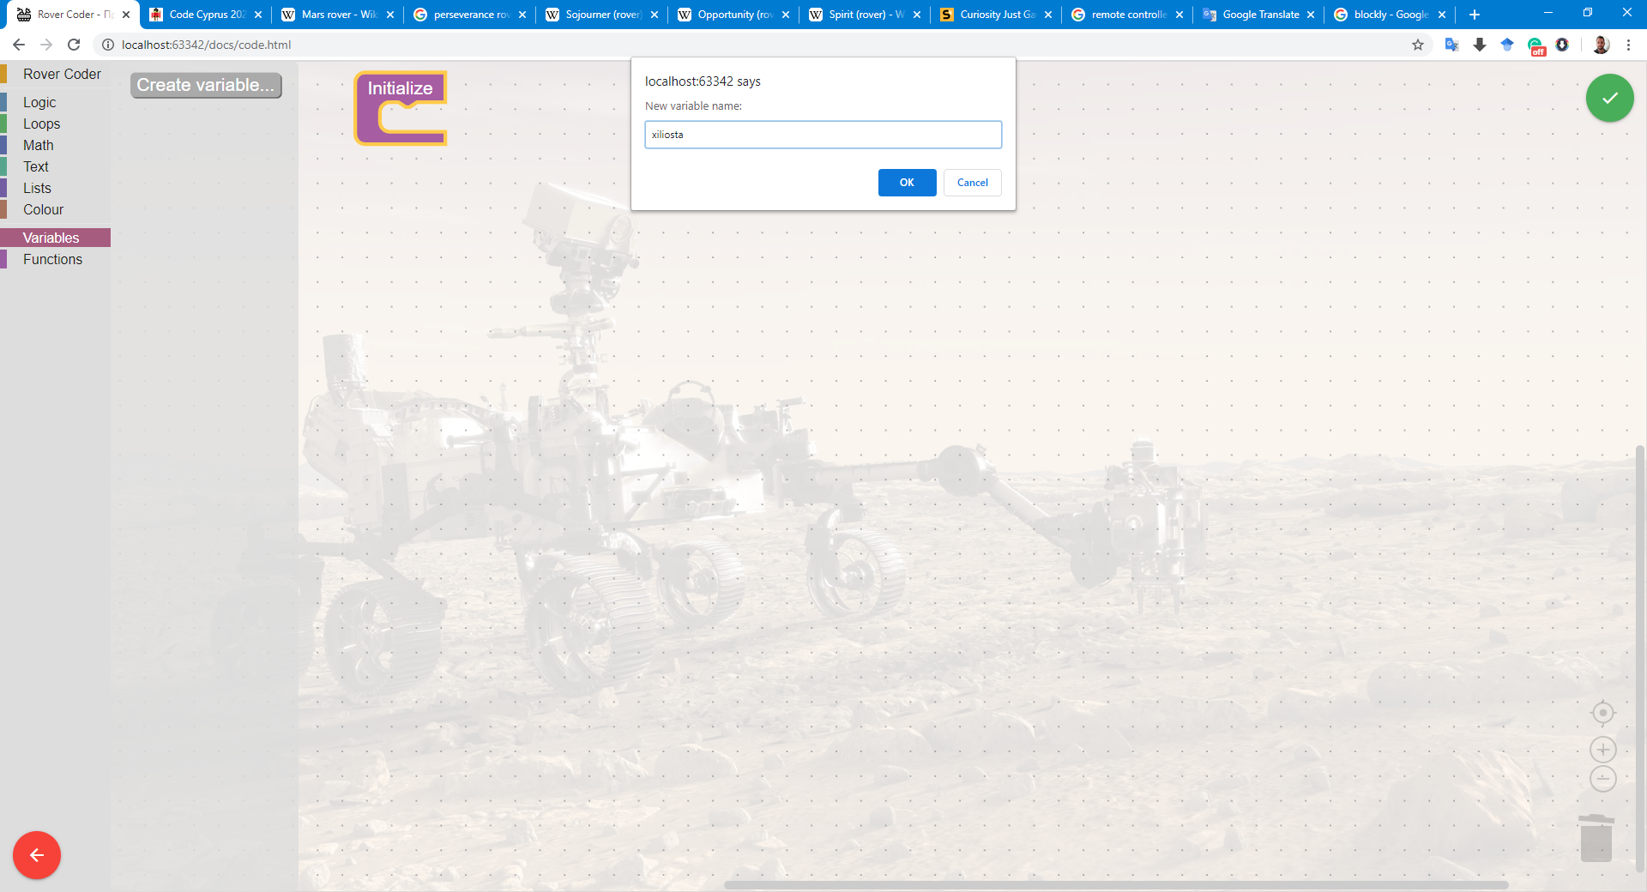
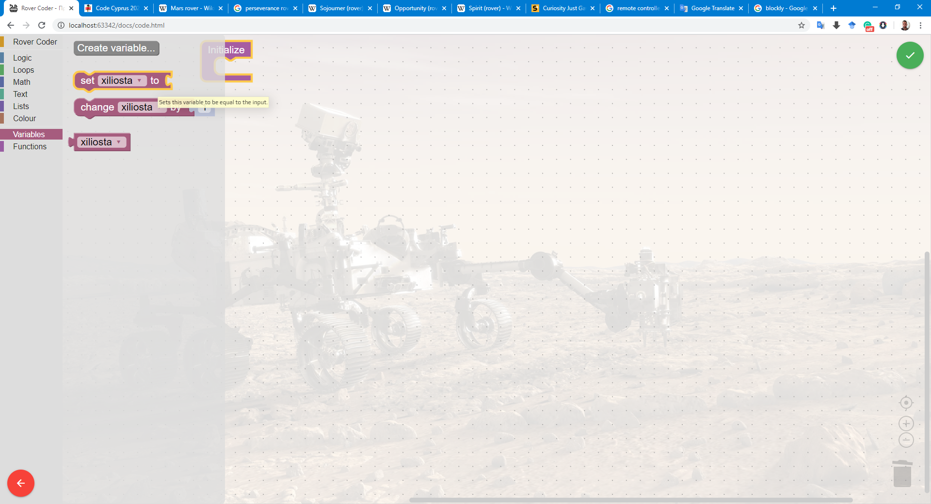
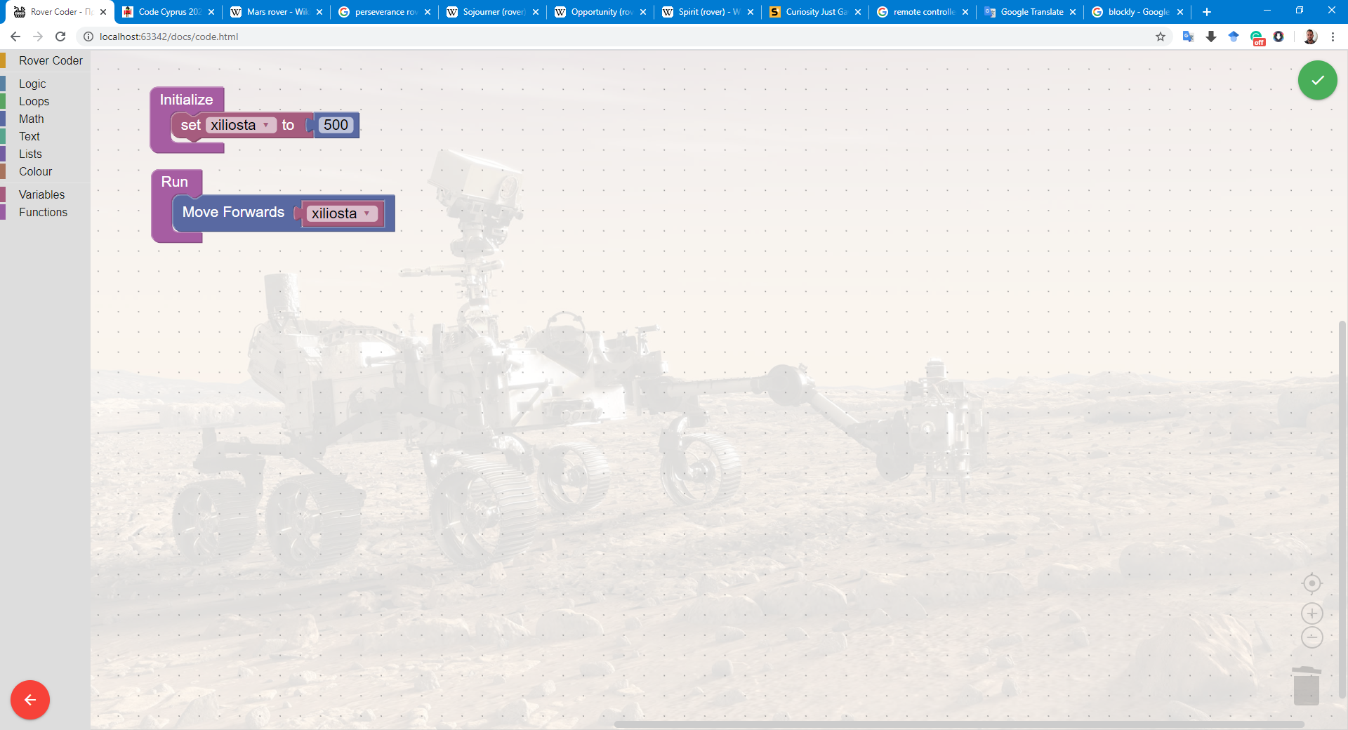
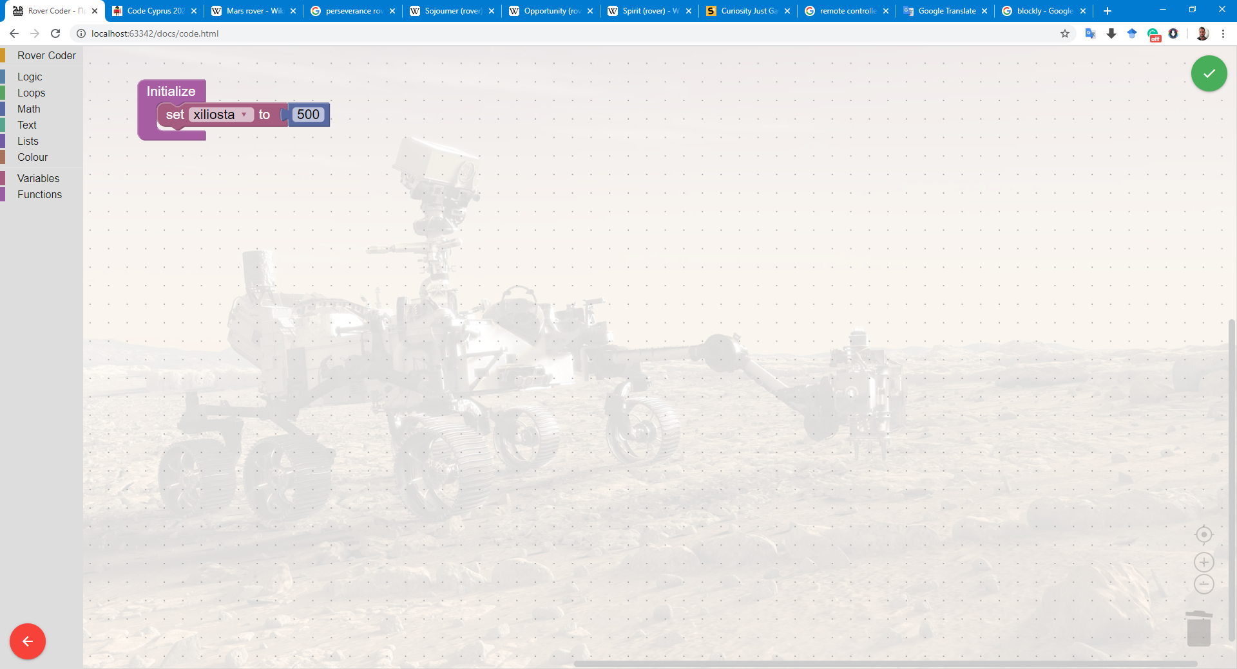
Μεταβλητές (Variables)
Το Rover μπορεί να θυμάται πράγματα (αριθμούς, λέξεις κλπ.) και να κάνει υπολογισμούς όπως πρόσθεση, αφαίρεση κλπ.
Οι μεταβλητές πρέπει να δηλώνονται. Αυτό γίνεται εντός της εντολής Initialize (ξεκίνα).
1
3
4
2
5
7
6

Slide 14
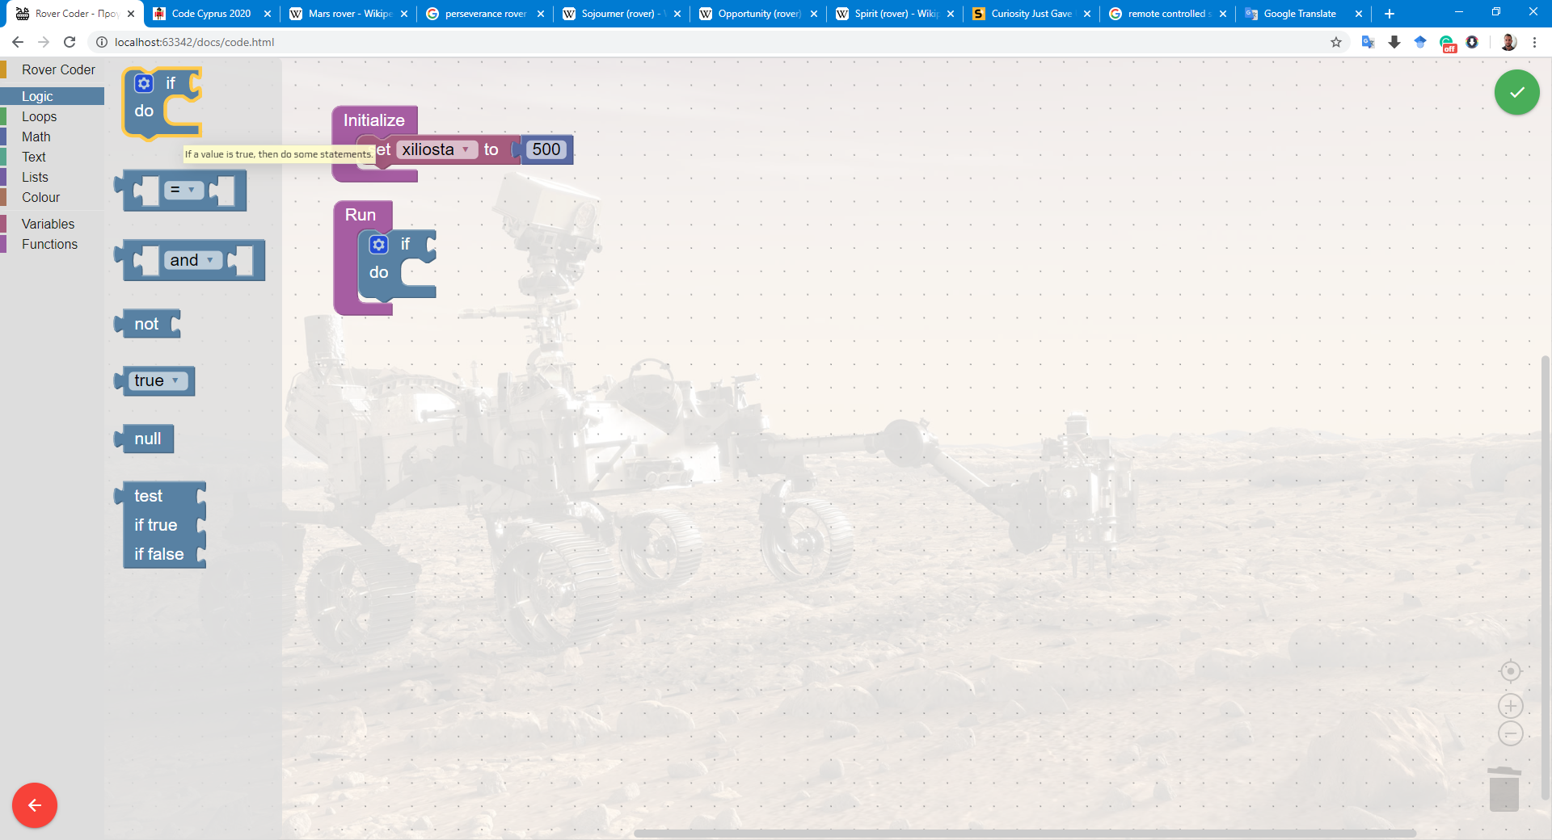
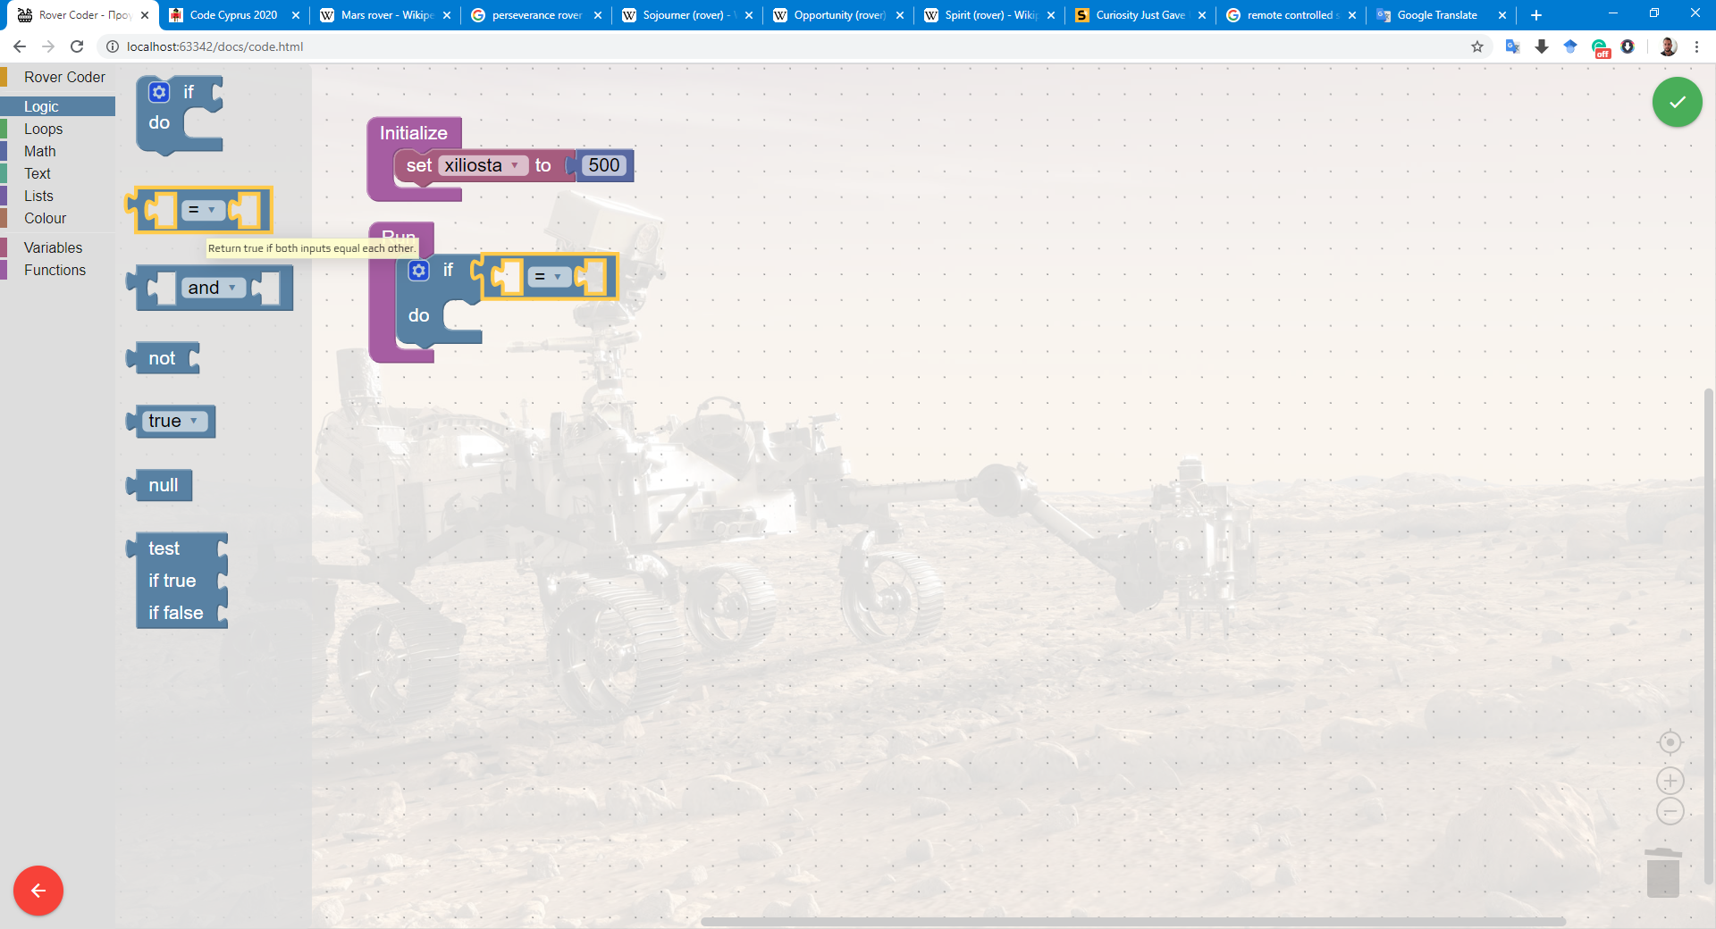
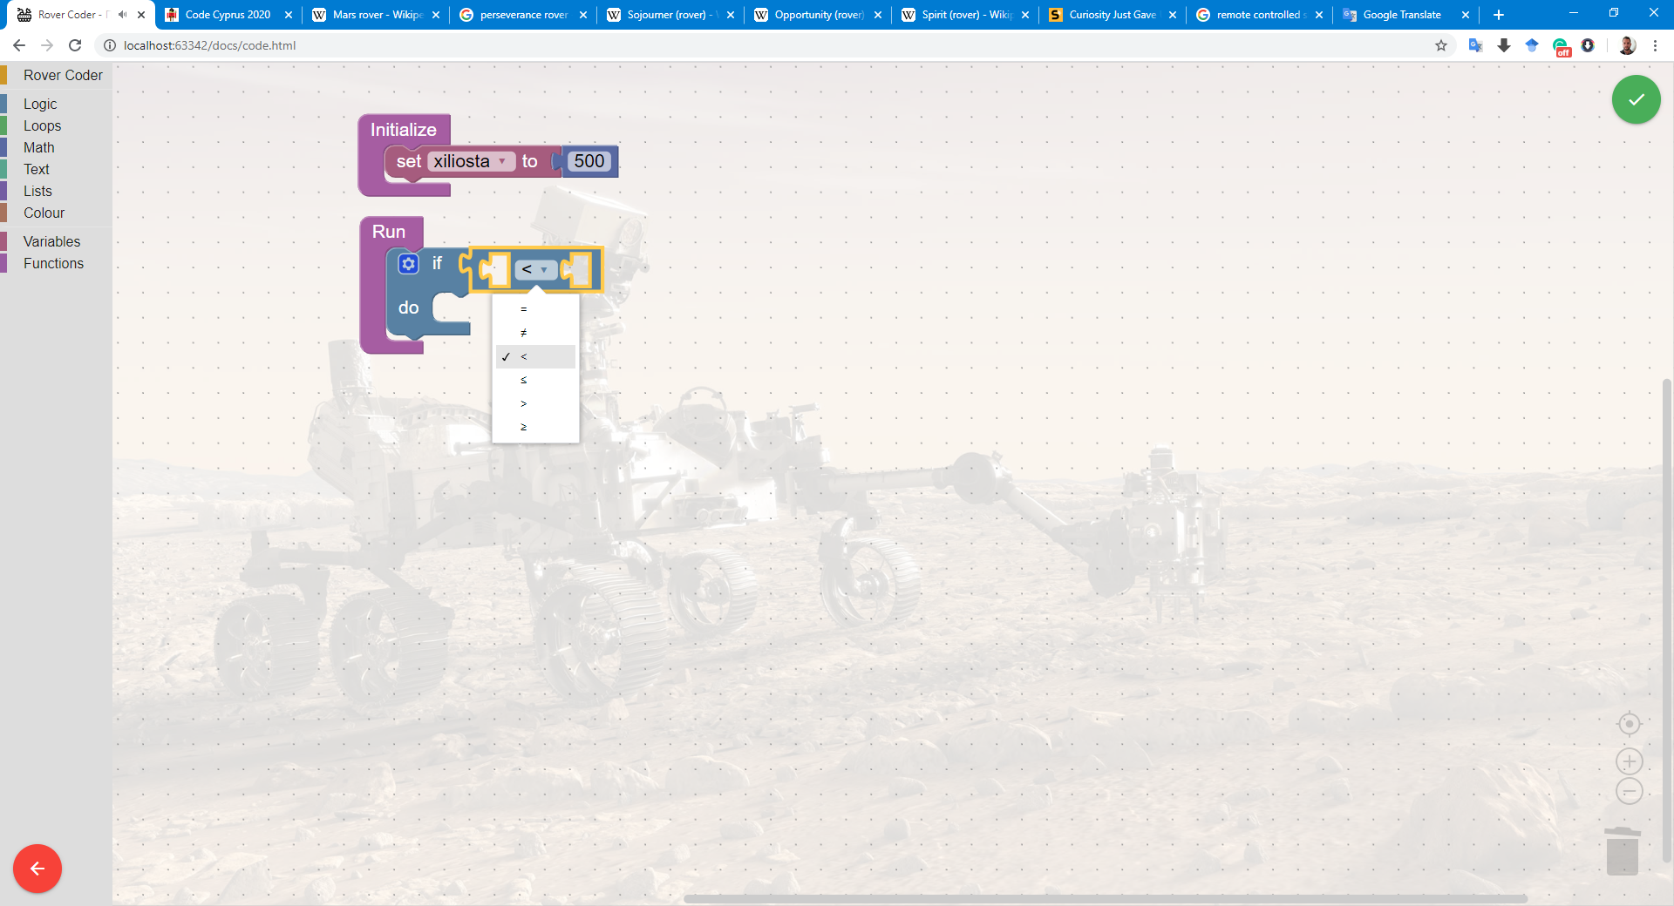
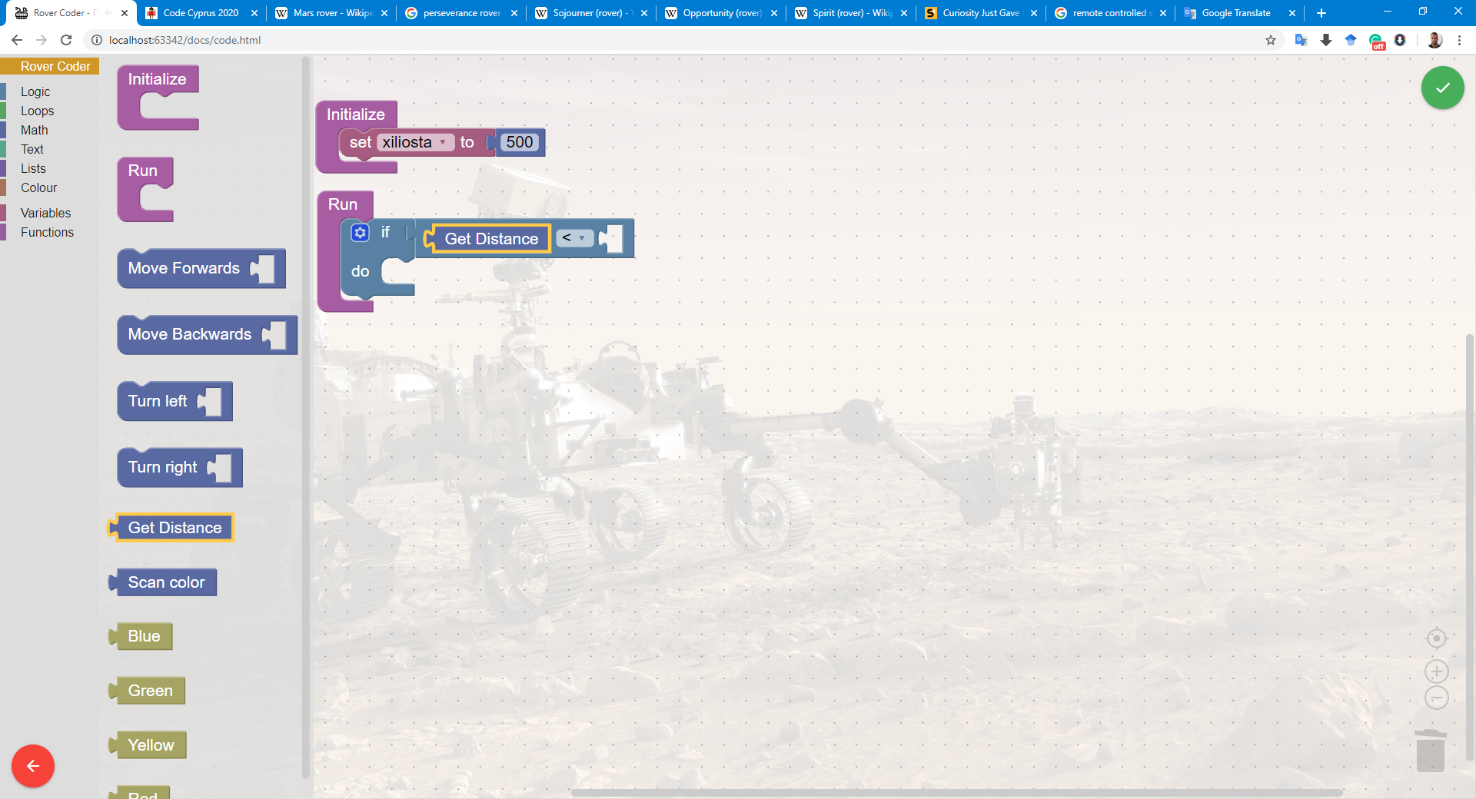
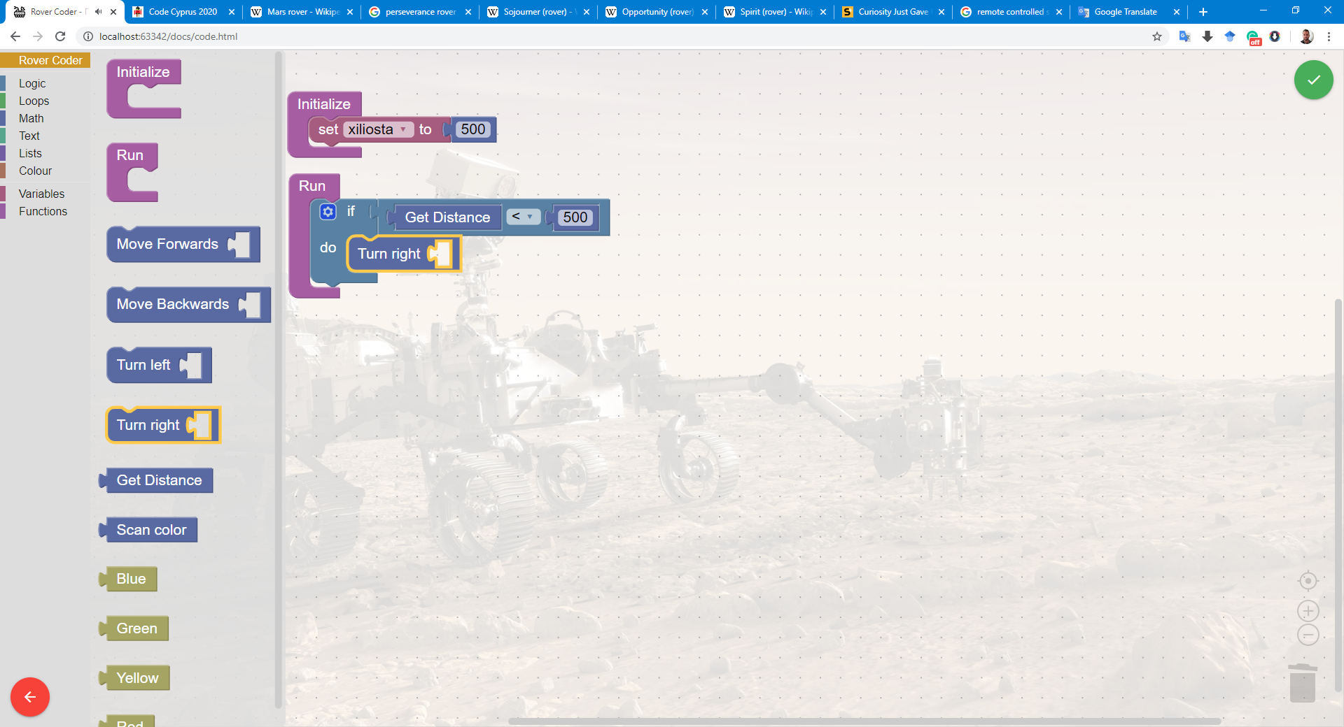
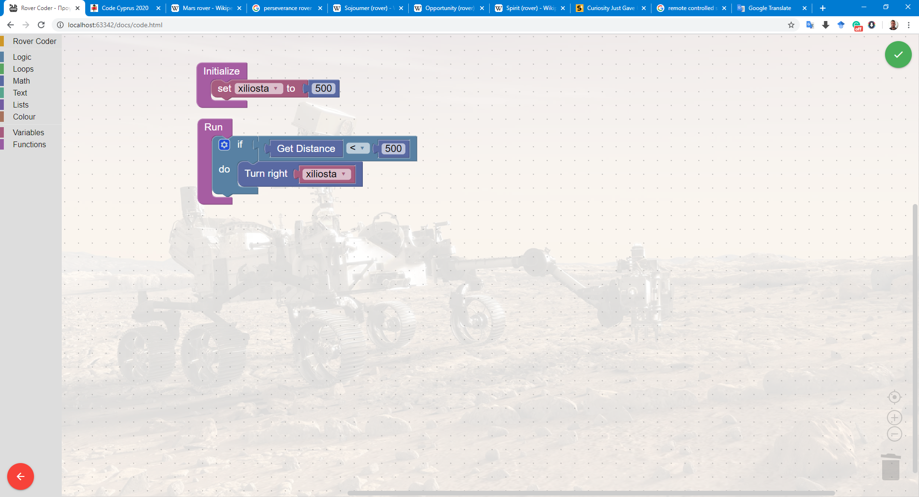
Αποφάσεις (If Statements)
«Αν βρεις εμπόδιο πιο κοντά από 500 χιλιοστά, τότε στρίψε δεξιά.»
1
2
3
6
4
5

Slide 15
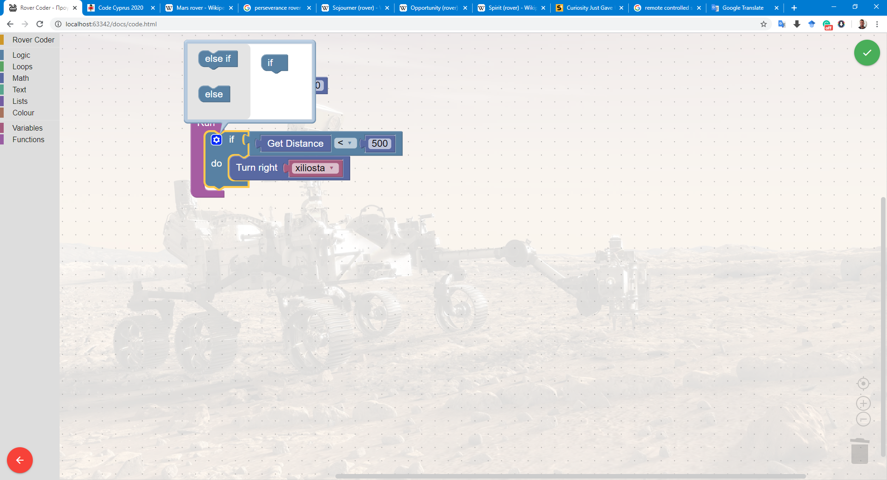
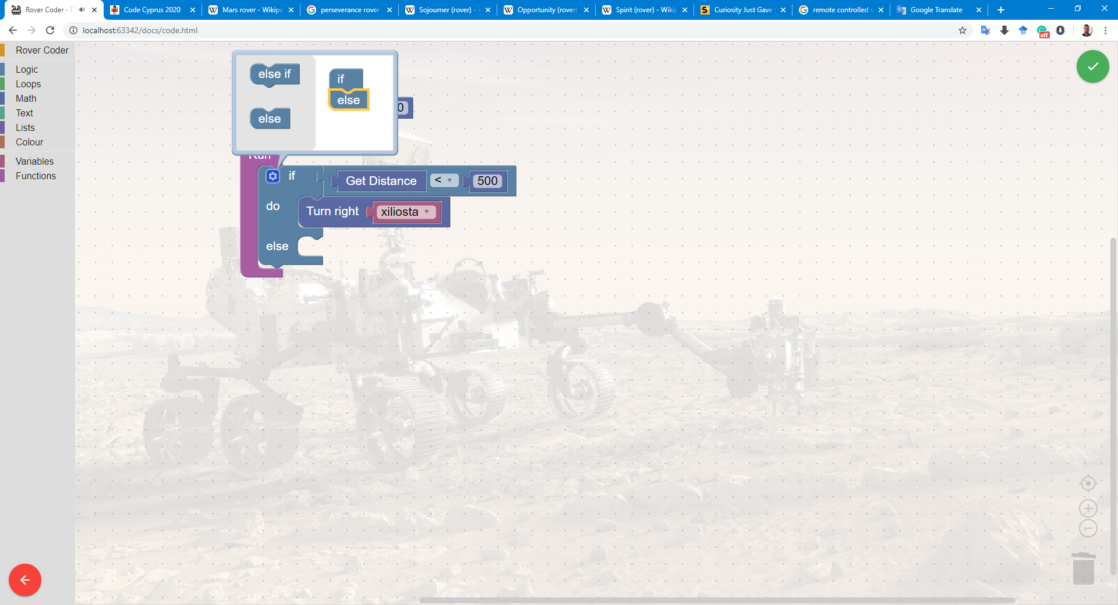
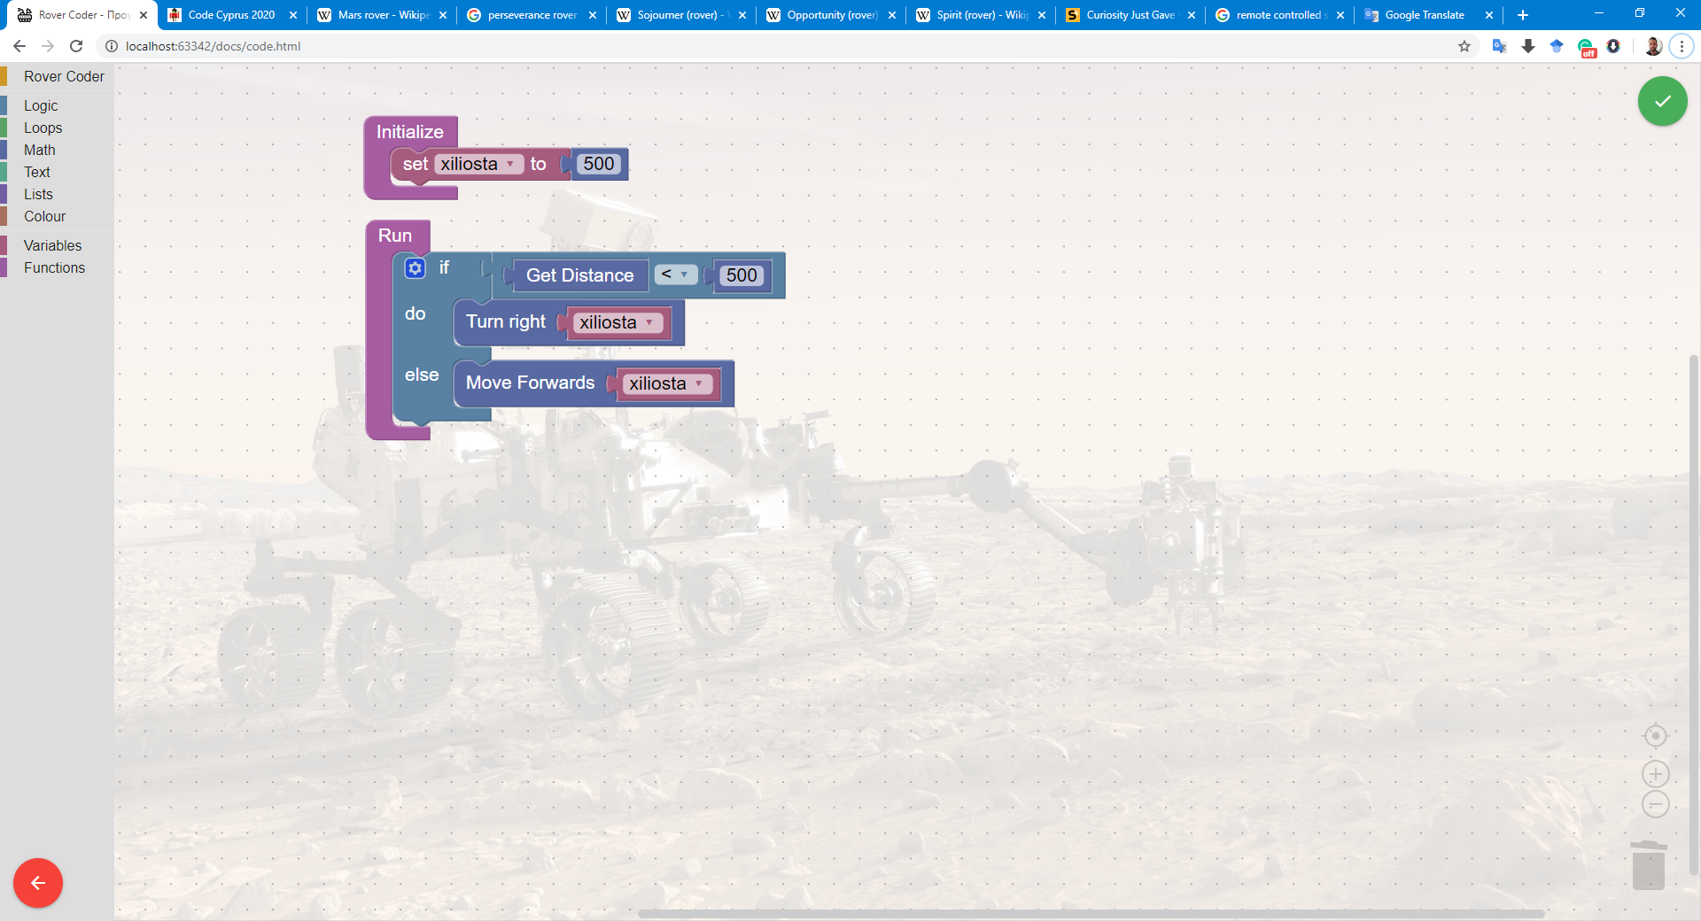
Αποφάσεις (If Statements)
«Αν βρεις εμπόδιο πιο κοντά από 500 χιλιοστά, τότε στρίψε δεξιά, αλλιώς προχώρα ευθεία.»
1
2
3

Slide 16
Επαναλήψεις (Loops)
Οι υπολογιστές μπορούν να επαναλάβουν εντολές πολύ εύκολα.
1
Ξεκίνα
2
Τρέξε
3
4
5
6
…

Slide 17

http://nkasenides.github.io/RoverCoder
«Τα λόγια είναι φθηνά. Δείξτε μου τον κώδικα»
Linus Torvalds
(Δημιουργός του Linux, πάνω στο οποίο βασίζονται πολλά συστήματα π.χ. Android)

